Slide 1
«Великая Отечественная Война в изобразительном искусстве и музыке»

Slide 2
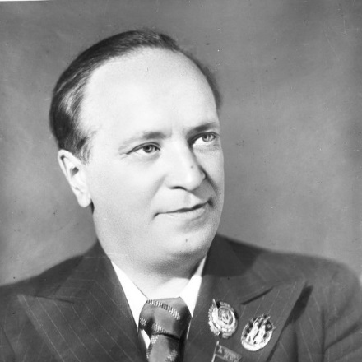
Лебедев-Кумач Василий Иванович

Slide 3
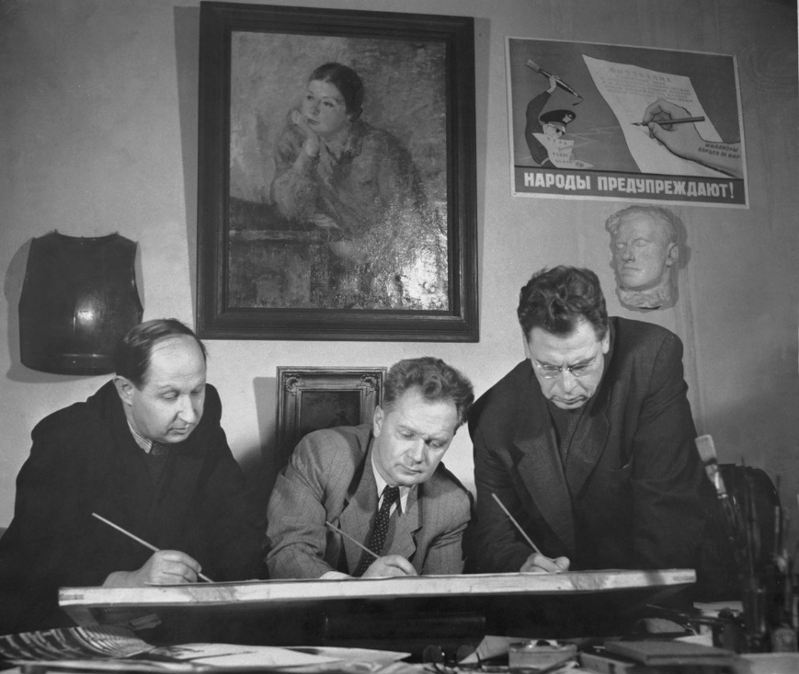
Кукрыниксы
Михаил Куприянов
Порфирий Крылов
Николай Соколов

Slide 4
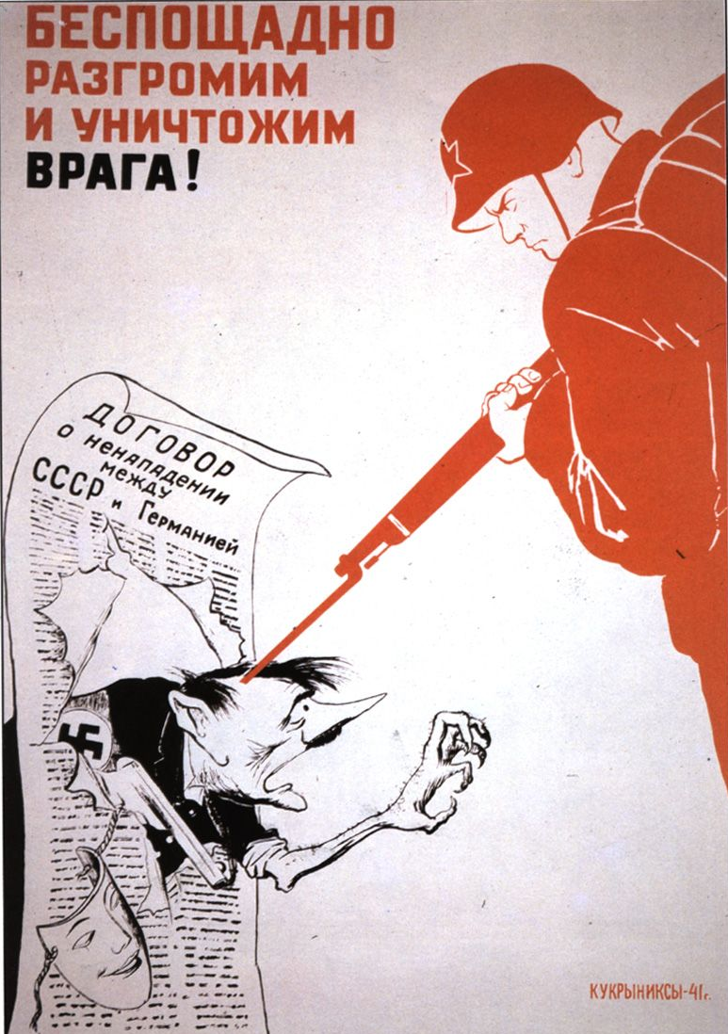
Беспощадно разгромим и уничтожим врага (авторы Кукрыниксы)

Slide 5
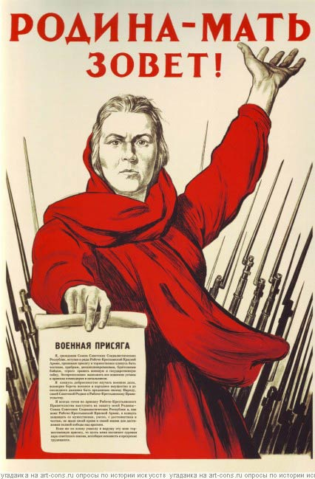
Родина –мать зовёт (автор Ираклий Тоидзе)

Slide 7
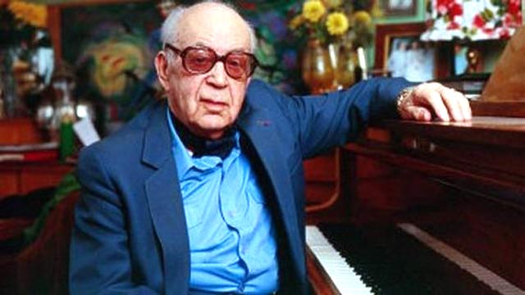
Богословский Никита Владимирович

Slide 8
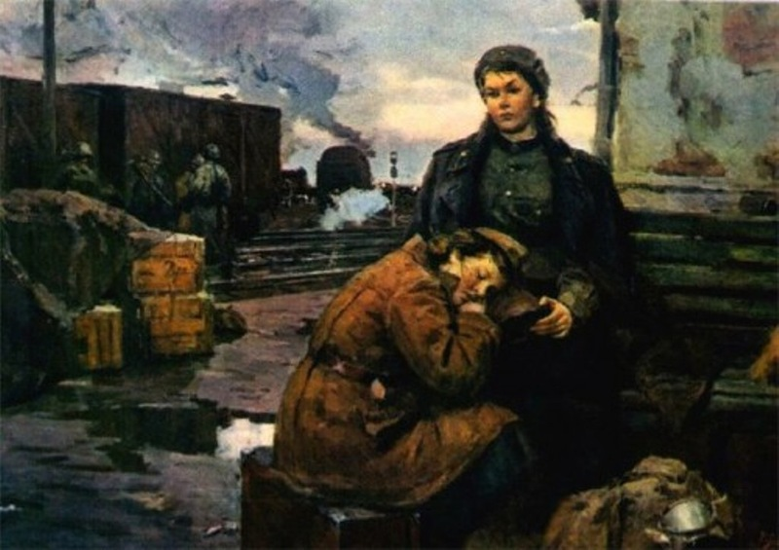
На дорогах войны
(автор В. Артамонов)

Slide 9
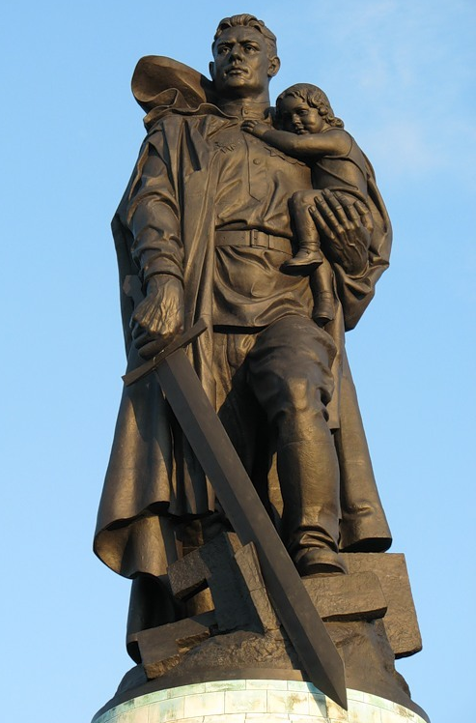
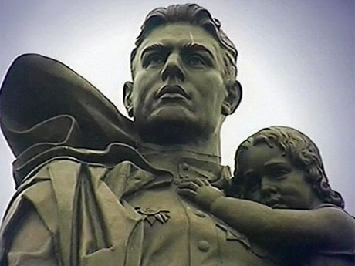
Воин-освободитель (автор Евгений Вучетич)

Slide 10
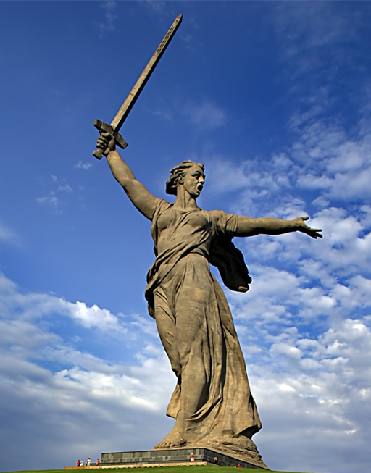
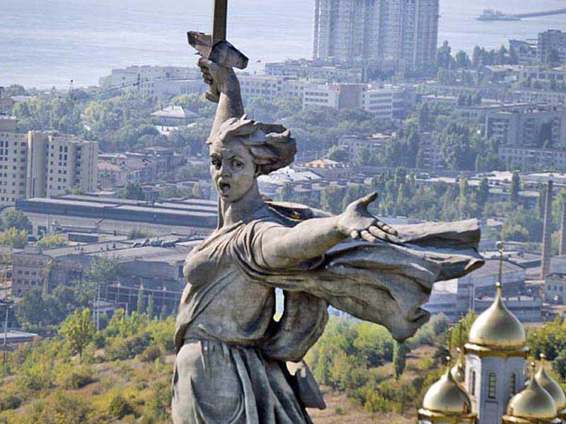
Родина-мать (автор Евгений Вучетич)

Slide 11
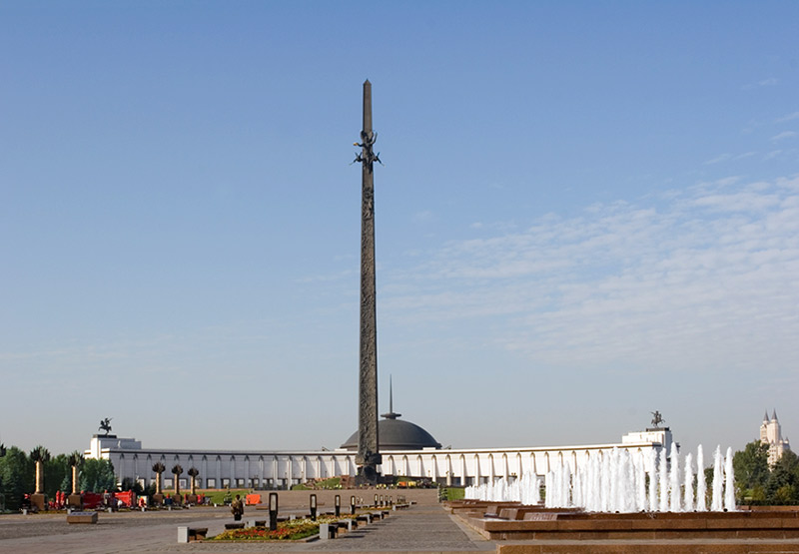
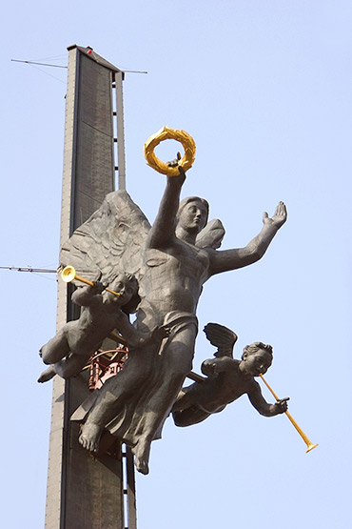
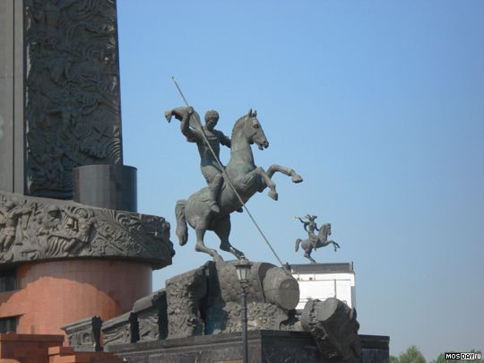
Монумент Победы (автор Зураб Церетели)

Slide 15
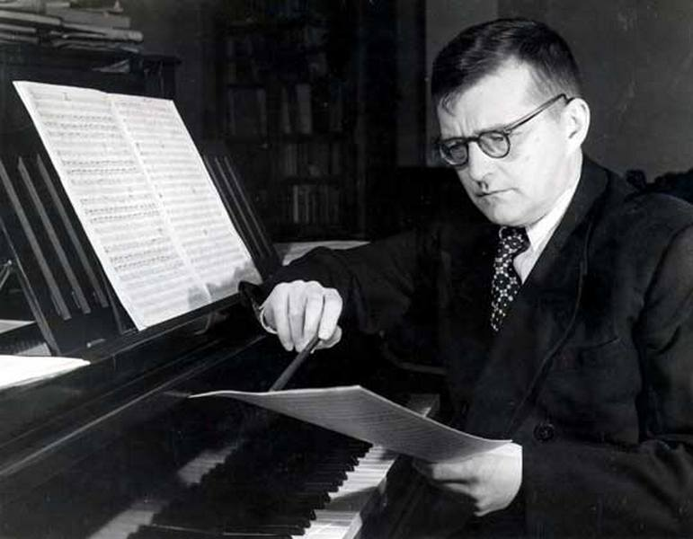
Шостакович Дмитрий Дмитриевич

Slide 16
